Slide 1
Julkisia Hankitoja
Noa Julkunen

Slide 2
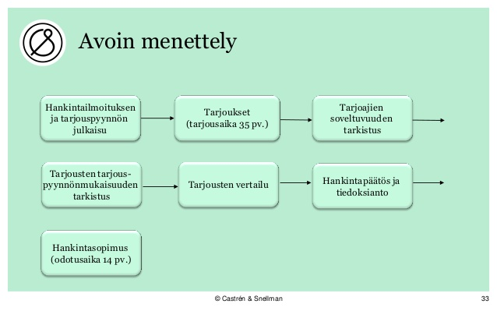
Avoin menettely
Avoin menettely on tapa, jossa hankitayksikkö julkaisee hankintailmoituksen ja asettaa samalla sähköisesti ja avoimesti saatavilla tarjoyspyynnön. Hankitailmoituksen perusteella kuka tahansa toimittaja voi tehdä tarjouksen.
Kun hankintailmoituksen julkaisia on saanut tarjouksia toimittajilta, he voivat lähettää tarjouspyynnön toimittajille.
Kuvassa näkyy miten avoin menettely etenee. Kuva isompana seuraavalla dialla.

Slide 3
Kuvassa näkyy miten avoin menettely etenee.

Slide 4
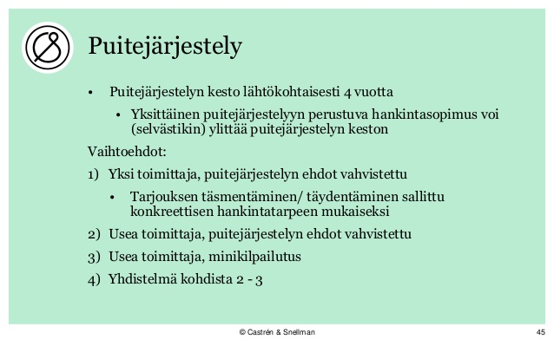
Puitejärjestely
Puitejärjestely on hankintayksikön ja toimittajan välinen sopimus, jossa vahvistetaan tietyn ajan sisällä tehtävät hankintasopimuksien hinnat, suunnitellut määrät ja muut ehdot.
Puitejärjestelmä voi myös olla useamman hankintayksikön ja toimittajan välinen sopimus.

Slide 5
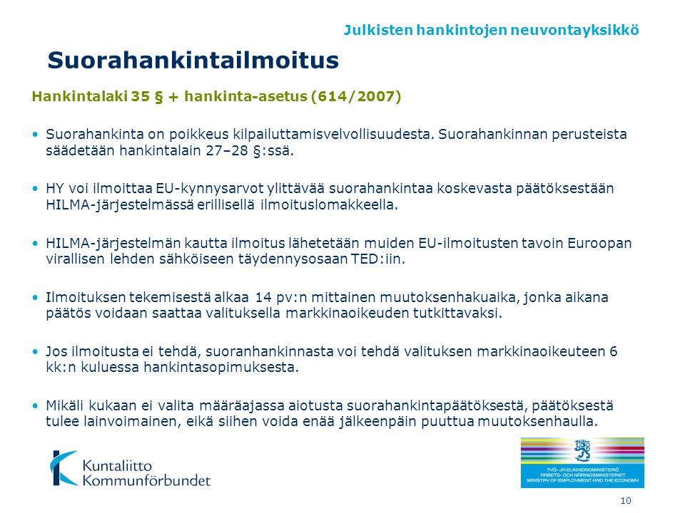
Suorahankinta
Suorahankinta on hankintatapa, jossa hankintayksikkö valitsee toimittajia taikka toimittajan, ja alkaa neuvottelemaan sopimuksen ehdoista.
Suoranahankinta on siis hankinta ilman tarjouskilpailua.
Jotta julkinenhankinta voi olla suorahankinta, se täytyy perustella hankintapäätöksessä.

Slide 6
Tietoa suorahankintailmoituksesta.

Slide 7
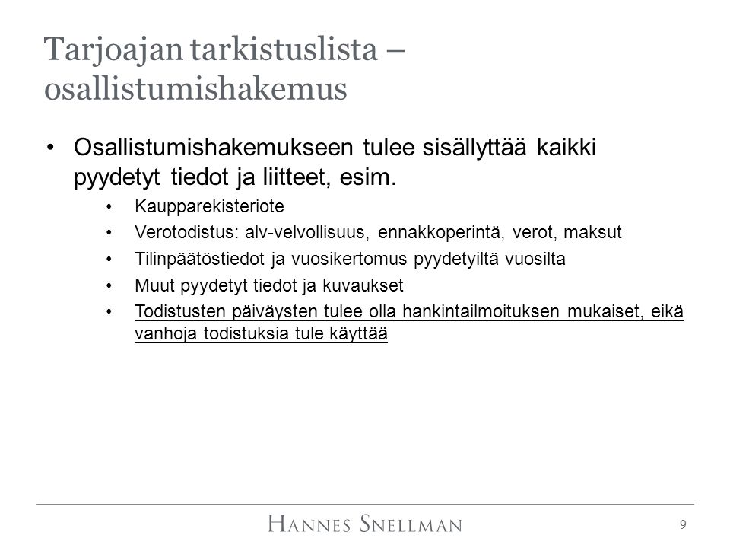
Osallistumishakemus
Osallistumishakemus on toimittajan tarjous päästä mukaan kilpailuun, jossa kilpaillaan kuka toimittaa tuotteet.
Osallistumishakemuksessa pitää tulla ilmi mitkä vaatimukset tuote esittää hankinta-asiakirjoista.
Osallistumishakemuksessa tulee olla kaikki pyydetyt tiedot ja liitteet kuten kaupparekisteriote ja verotodistus.

Slide 8
Tietoa osallistumishakemukesta.

Slide 9
Kynnysarvo
Jos hankinnan hinta ylittää tietyn summan, joka on eri summa joka hankinnan kohteella, silloin hankintaan sovelletaan hankintalakia.
Kansalliset kynnysarvot (ilman arvonlisäveroa) 1.1.2017 alkaen
Hankintalain 25 §
Hankinnan laji | Euroa
Tavarat, palvelut ja suunnittelukilpailut | 60 000
Rakennusurakat | 150 000
Sosiaali- ja terveyspalvelut (Liite E kohdat 1-4) | 400 000
Muut erityiset palvelut (Liite E kohdat 5-15) | 300 000
Käyttöoikeussopimukset | 500 000

Slide 10
Pienhankinta
Hankintalain mukaan hankintoja, jotka alittavat edellisen dian kynnysarvot, kutsutaan pienhankinnoiksi.
Pienhankintojen kilpailutus on jätetty hankitalain soveltamisen ulkopuolelle, jonka takia pienhankinnat voi toteuttaa kevyemmillä menettelyillä. Tämä ei kuitenkaan tarkoita että pienhankintoja ei pitäisi kilpailuttaa, tulee muistaa periaatteet avoimuudesta ja tasapuolisesta kohtelusta.

Slide 11
Hilma- Ensimmäinen hankinta, Palvelu
Ensimmäisen hankkija on Ylioppilaiden terveydenhoitosäätiö.
Hankinna kohteena on ICT-palvelut: käyttäjätuki päätelaitteiden hankinta, rahoitus ja elinkaaripelvelut, käyttö- ja kapasiteettipalvelut, tietoliikennepalvelut, mobiililiittymät sekä niihin asiantuntijapalvelut.
Linkki ilmoitukseen Hilmassa.

Slide 12
Hilma- Toinen hankinta, Henkilökuntasovellus
Toisen hankinnan hankkija on Helsingin Kaupungin liikennelaitos.
Hankinnan kohteena on henkilökuntasovellus, josta voi hankkia asiantuntijapalveluita sekä sovelluksen ylläpitopalveluita.
Linkki ilmoitukseen Hilmassa.

Slide 13
Hilma- Kolmas hankinta, Suorarekrytointipalvelu
Kolmannen ilmoituksen hankkija on 2M-IT Oy.
Hankinnan kohteena on dynaaminen hankintajärjestelmä koskien suorarekrytointipalveluita.
Linkki Hilmaan.

Slide 14
Markkinaoikeuden päätökset, tiivistelmä
Avoimessa menettelyssä valittaja on valittanut hankintayksikön virheellisestä toiminnasta sulkiessaan valittajan tarjouskilpailun ulkopuolelle.
Markkinaoikeus totesi, että valitus on perätön. Valittaja oli antanut tarjouspyynnön vastaisen tarjouksen. Tarjouspyynnössä oli vaadittu että hallintarekisteripalvelu sisältyy tarjoittuihin hintoihin. Valittajan tarjouksessa sitä oli tarjottu erillisenä palveluna.
Markkinaoikeus hylkäsi valituksen. Markkinaoikeus velvoittaa myös valittajaa korvaamaan KL Kuntahankinnat Oy:n oikeudenkänytikulut viivästyskorkoineen.
Valittaja oli Atea Finance Oy ja KL Kuntahankinnat Oy oli valituksen kohteena.

